Slide 1
MANAJEMEN KINERJA menggunakan Data Visualization, Mashups, dan Mobile Intelligence
Bab 11

Slide 2
Outline bab 11
11.1 Visualisasi Data dan Data Discovery
11.2 Enterprise Data Mashups
11.3 Business Dashboards
11.4 Mobile Dashboards dan Intelligence

Slide 3
11.1 Visualisasi data dan Data Discovery

Slide 4
11.1 visualisasi data dan Data Discovery
Visualization dan Tablets: Cara manajer mengakses, explore, dan menganalisis data bisnis digantikan oleh aplikasi visualisasi data yang mengeksploitasi prosesor kecepatan tinggi, konektivitas pitalebar mobile, dan kendali gesture multitouch dari computer tablet.
Discovery dan Self-Service: Hingga 2011, software data discovery telah dipandang sebagai pelengkap bagi platform Business Intelligence traditional. Tapi sekarang sangat meningkat digunakan sebagai pengganti platform STANDALONE.
Data Discovery menawarkan Kecepatan dan Fleksibilitas. Data discovery diharapkan mengambil peran yang lebih tinggi dalam pengambilan keputusan korporat.

Slide 5
Data…
TREN VISUALISASI DATA:
1. Karena softare viz tools yang lebih mudah, kini tiap orang memungkinkan merancang atau mengembangkan VISUALISASI.
2. Karena meningkatnya kebutuhan pengukuran, akses dan pelaporan, data viz menjadi lebih penting dalam bisnis, kesehatan, masyarakat, dan pemerintah
Data art diarahkan lebih estetika yang lebih baik dalam fungsi visualisasi.

Slide 6
Data…
PRINSIP-PRINSIP KEBERHASILAN DESAIN DATA VIZ:
1. Accuracy. Penyajikan data menggunakan cara yang paling sesuai menggunakan skala, grafik dan desain yang tepat.
Aesthetically Pleasing. Memberikan pengalaman pengguna yang menyenangkan
3. Flexible. Mengakomodasi perubahan pada jenis visual.

Slide 7
11.1 Questions
1. Definisikan data visualization, dan jelaskan nilai bisnisnya.
2. Definisikan apa itu data discovery, dan jelaskan nilai bisnisnya.
3. Mengapa penggunaan data visualization dan data discovery meningkat?
4. Bagaimana data visualization dan tablets mengganggu teknologi?
5. Jelaskan cara di mana data discovery berubah.
6. Beri dua contoh data visualization untuk manajemen kinerja.
7. Apa kecenderungan dalam data visualization?

Slide 8
11.2 Enterprise Data Mashup

Slide 9
11.2 Enterprise Data Mashups
Secara teknis, mashup adalah membangun aplikasi yang mengkombinasikan data dari berbagai sumber untuk menciptakan pengalaman terpadu.
Mashups semua muatannya bersumber dari system dan sumber data yang ada sekarang; mereka tak punya penyimpanan data induk.
Enterprise mashups adalah kombinasi data dari berbagai sumber system bisnis dan sumber eksternal, seringnya real time; dan tanpa melakukan tahapan antara ETL (extract, transform, and load) dari gudang data.
Tipe paling popular aplikasi mashup adalah bahwa ini mendukung swa-layan, kolaborasidan berbagi, dashbor, dan analisis.

Slide 10
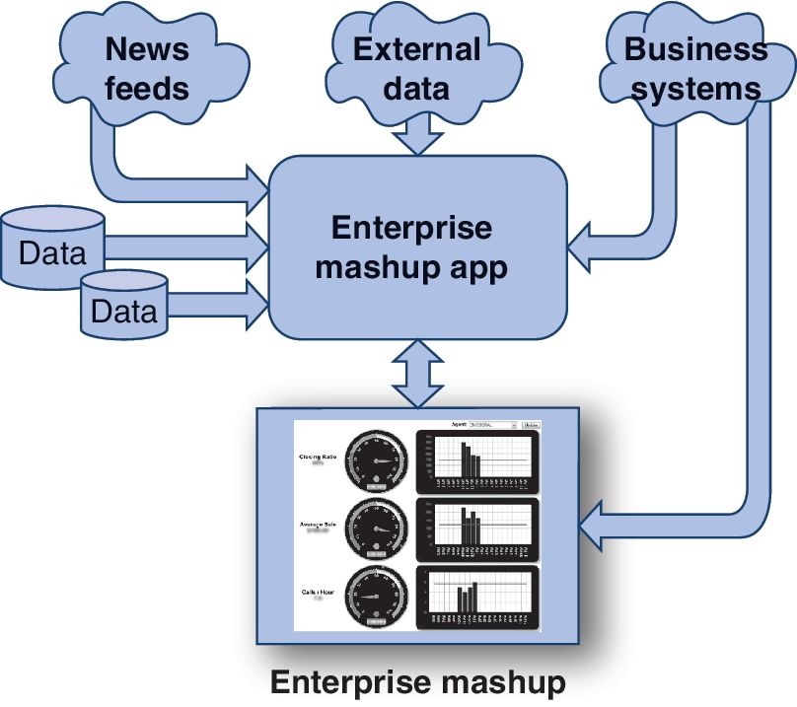
Figure 11.8. Architecture of an enterprise mashup application.

Slide 11
11.2 Enterprise Data Mashups
MENGAPA PENGGUNA PEBISNIS PERLU TEKNOLOGI MASHUP:
  Pengguna pebisnis memiliki waktu yang cukup keras untuk mengidentifikasi kebutuhan datanya saat ini. Ini tak realstik mengharapkannya juga mempertimbangkan seluruh sumber data baru yang mungkin disediakan untuknya dan analisis yang mungkin dikerjakan jika ia memiliki akses ke data tersebut.
TEKNOLOGI ENTERPRISE MASHUP:
  “Mashups—aplikasi custom yang mengkombinasikan berbagai dan bermacam sumber data kedalam sesuatu yang baru dan unik—hit the web in a big way starting in 2005 . . . and that the enterprise mashup market will reach nearly $700 million by 2013.”

Slide 12
11.2 Questions
1. Sketch or describe the architecture of an enterprise mashup application.
2. What is an enterprise data mashup?
3. Identify three types of visualizations that can be created in mashups.
4. What are the functions and uses of enterprise mashups?
5. How can enterprise mashups be used to monitor and manage performance?
6. Explain why business workers may need data mashup technology.
7. What are three benefits of mashup technology to the organization?

Slide 13
11.3 Business Dashboard

Slide 14
11.3 Business Dashboards
Business dashboards memberi snapshots visual tentang data operasional organisasi atau Kay Performance Indicator, untuk permasalahan, kecenderungan, penyimpangan, peluang, dan pola terbaru.
Dashboards adalah alat manajemen kinerja yang mengaplikasikan KPIs, target, dan peringatan untuk mengukur dan memonitor proses dan hasil bisnis.

Slide 15
11.3 Business Dashboards
Dua komponen dashboard, yakni:
  1. Design. Teknik visualisasi data, seperti grafik yang informative (infographics) dengan penjelasan tertulis.
  2. Performance metrics. KPIs (Key Performance Indicators) dan muatan real-time lainnya, yang ditampilkan pada dashboard. Seluruh data dashboard akan merefleksikan nilai terkini dari tiap metrik.

Slide 16
11.3 Questions
Jelaskan business dashboards dan fungsinya.
Bagaimana business dashboards berbeda disbanding jenis lain dari laporan visual?
Jelaskan dua komponen dashboard.
Diskusikan tujuan dashboards.
Desain macam apakah yang memungkinkan memahami dashboards secara ringkas?
Apa sifat penting dari optimized dashboards?

Slide 17
11.4 Mobile Dashboards dan Intelligence

Slide 18
11.4 Mobile Dashboards and Intelligence
Mobile dashboards: manager dan pengguna bisnis lain sekarang dapat menjalankan organisasinya dari manapun pada pilihan peralatan mereka menggunakan aplikasi intelejen mobile dan dashboard dinamik.

Slide 19
11.4 Mobile Dashboards and Intelligence
Keterbatasan dan Tangantannya kini:
Analisis tidak tersedia
Mobile intelligence terkait ke platform BI khusus.
Kebijakan dan praktik BYOD
Ukuran layar

Slide 20
11.4 PERTANYAAN
Apa itu mobile intelligence?
Apa sumbangan enterprise-wide mobile intelligence?
Jelaskan bagaimana mobile intelligence menyebar dari atas ke bawah dari eksekutif ke manajer LOB dan staf.
Identifikasi dan jelaskan keterbatasan mobile intelligence.
Mengapa senior management Alcoa menetapkan untuk menerapkan mobile dashboards?

Slide 21
THANK YOU

